Slide 1
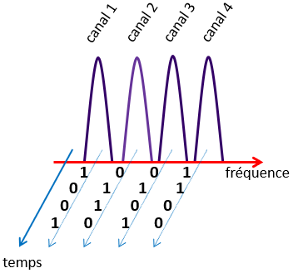

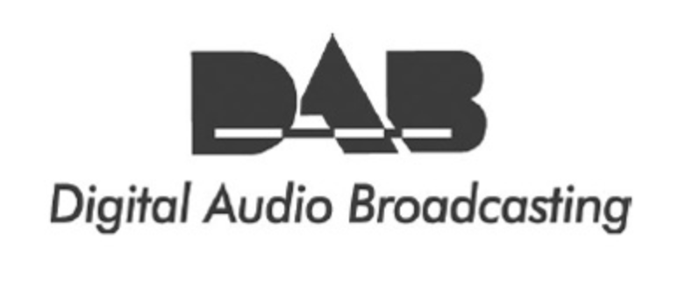
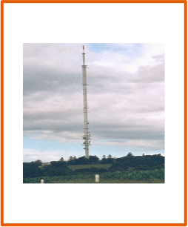

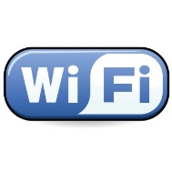
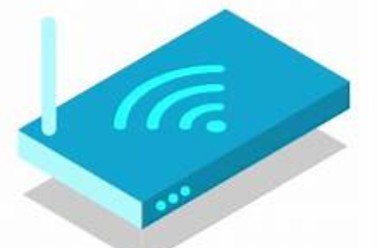

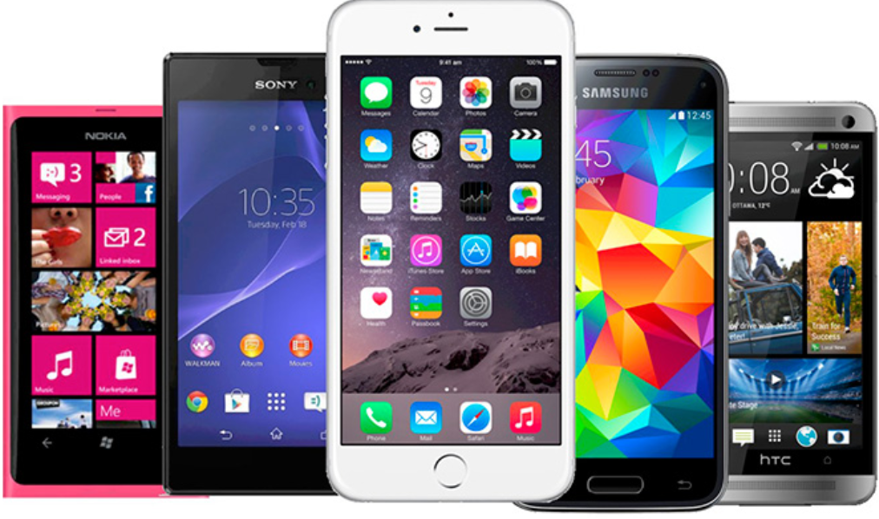


Une technologie au cœur de nombreux systèmes
Conçu initialement pour le DAB, le COFDM est déployé pour la Télévision Numérique : la TNT
COFDM
1995
Diffusion
2017
Utilisé dans le même temps pour l’ADSL, il permet ensuite les montées en débit du WIFI et du CPL
1997
2009
Filaire
Sans fil
domestique
ADSL
1992
1999
CPL
2005
Mobile
Pour les mobiles enfin, il est la clé du passage de la 3G à la 4G puis la 5G
2009
2019

